Slide 1
VC++调试入门与提高
VC调试基本知识
讲师：张海洋

Slide 2
课程目标
掌握VC调试基本知识
熟练掌握VC调试基本技巧
熟练掌握VC调试高级技巧
达到快速定位BUG，快速纠错的能力

Slide 3

主要内容
VC调试基本知识
VC调试基本功能介绍
多线程死锁调试
调试动态库
内存泄漏检查
远程调试Windows程序
远程调试Linux程序
程序崩溃dump文件分析
Release版调试
同时调试多个进程

Slide 4
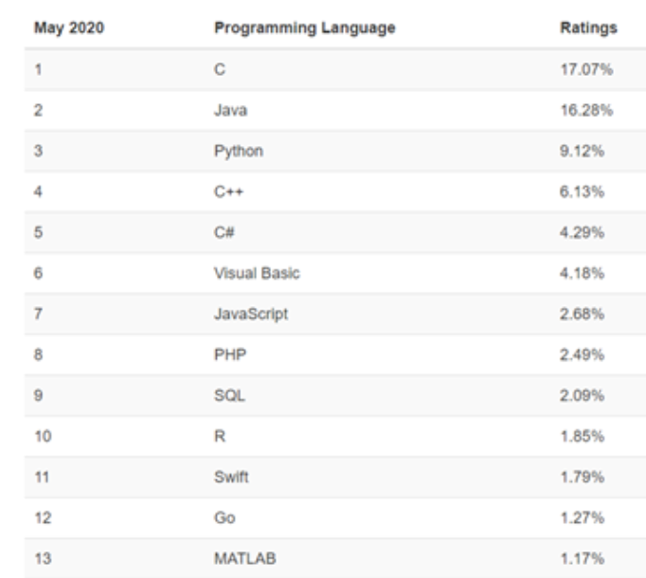
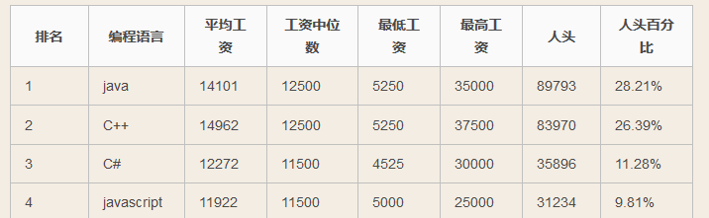
为什么要学C/C++

Slide 5
什么是调试（debugging）
一句话：从代码中去除bug。
什么是调试器（debugger）
一句话：附加到你的程序，并且可以帮助你审查代码的工具。（VC，gdb, WinDbg等）
为什么要调试
因为要改bug，如果一个人写出来的代码没有bug，也就不需要调试了。

Slide 6
调试基本知识-续
断点（Breakpoints）
逐语句执行（Step into）
逐过程执行（Step over）
调用栈（Call stack）
自动窗口（Autos）
局部变量（Locals）
监视窗口（Watch）
内存（Memory）
线程（Thread）
进程（Process）
模块（Modules）

Slide 7
课后练习
示例代码
https://github.com/SimpleSoft-2020/vcdebug/tree/master/section_1
设置，删除断点
使用assert
调试一个程序

